Slide 1
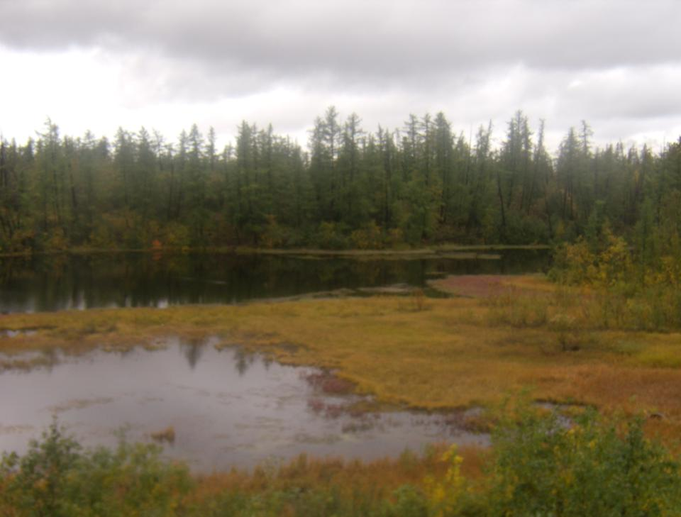
Тема:
Млекопитающие полуострова
Таймыр.
Цели урока:
1. Закрепить знания о классе Млекопитающие:
  об общей характеристике класса;
  о классификации класса;
  об особенностях строения животных;
  о многообразии отрядов класса.
  2. Познакомиться с представителями класса, обитающими на полуострове Таймыр.

Slide 2
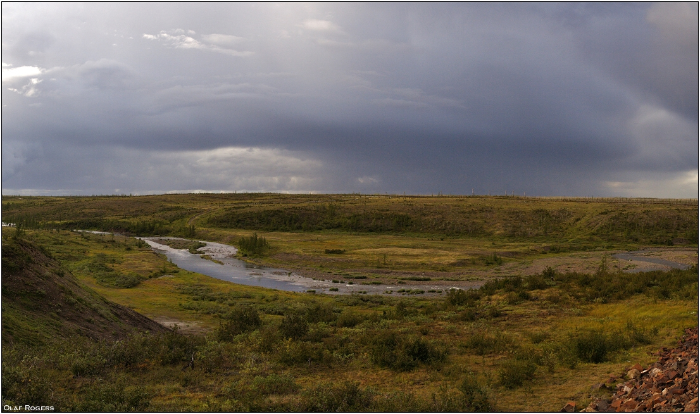
Общая характеристика класса
Млекопитающих:
2 пары пятипалых конечностей.
Тело покрыто волосяным покровом.
Дифференцированные зубы.
Живорождение.
Вскармливание детенышей молоком.
Кора больших полушарий с извилинами.

Slide 3
Классификация
Царство Животные
Подцарство Многоклеточные
Тип Хордовые
Подтип Черепные
Класс Млекопитающие
Подкласс Настоящие звери
Отряд Грызуны
Семейство Беличьи
Вид Белка обыкновенная

Slide 4
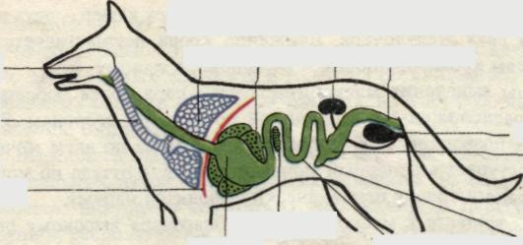
Внутреннее строение
Млекопитающих
13
12
11
10
1
2
9
8
3
7
4
5
6

Slide 5
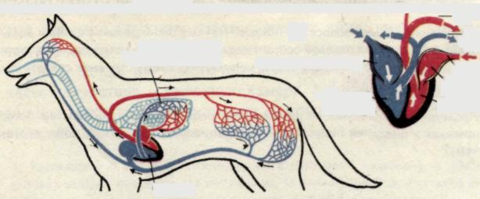
Внутреннее строение
Млекопитающих
9
8
7
6
5
4
3
1
2

Slide 6
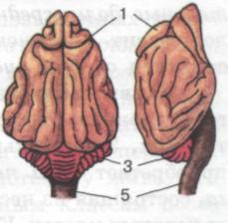
Внутреннее строение
Млекопитающих

Slide 7
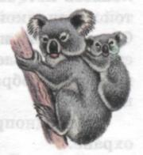
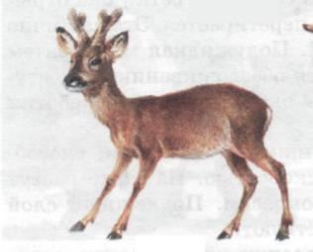
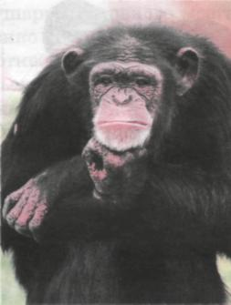
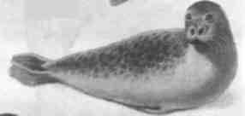
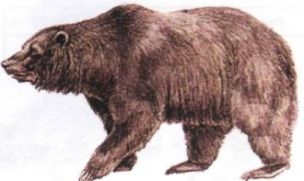
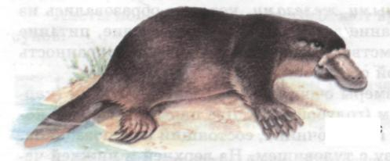
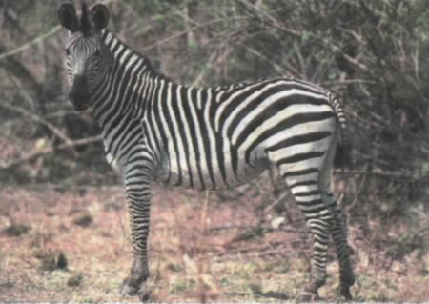
Отряды Млекопитающих
д) шимпанзе
а) тюлень
б) бурый медведь
в) утконос
г) зебра
е) антилопа
ж) коала
8. Отряд Однопроходные
9. Отряд Сумчатые
10. Отряд Ластоногие
11. Отряд Хищные
12. Отряд Парнокопытные
13. Отряд Непарнокопытные
14. Отряд Приматы

Slide 8
Правильные ответы.
1. 4
2. 13
3. 12
4. 11
5. 9
6. 3
7. 3
8. в
9. ж
10. а
11. б
12. е
13. г
14. д
Если количество правильных баллов –
7 - 9 – «3» 10 -12 – «4» 13 -14 – «5»

Slide 9

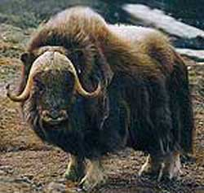
ОВЦЕБЫК
(Ovibos moschatus L.)
Современным представителем древней фауны считают ровесником мамонта — овцебыка, неприхотливое животное, обитавшее на Таймыре еще в доледниковый период. Овцебык — крупное животное: самка весит до 220 кг, самец — 400-600 кг, средняя длина тела взрослой особи — 2,5 м, высота в холке — 1,3 м. Ему нипочем северные морозы, так как теплый и очень ценный мех, из-за которого эскимосы
прозвали
овцебыка
«бородачом»,
покрывает его
целиком.

Slide 10
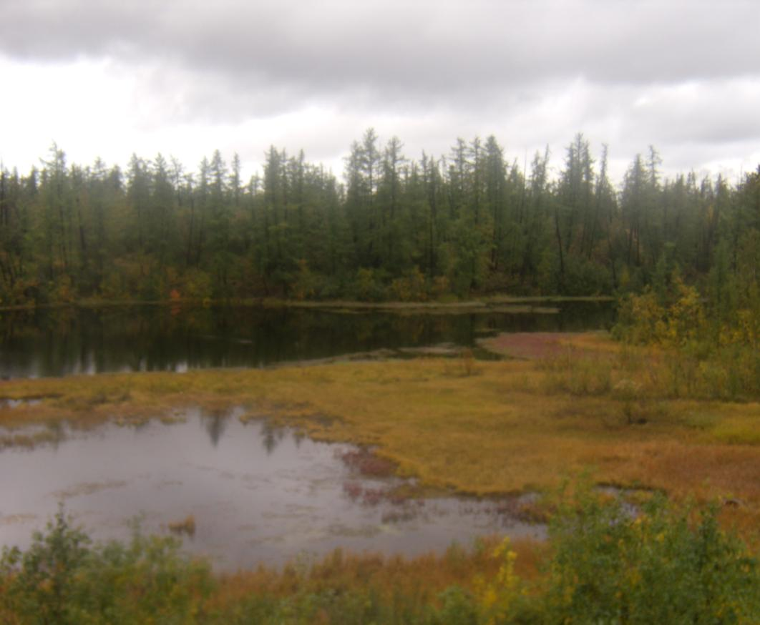
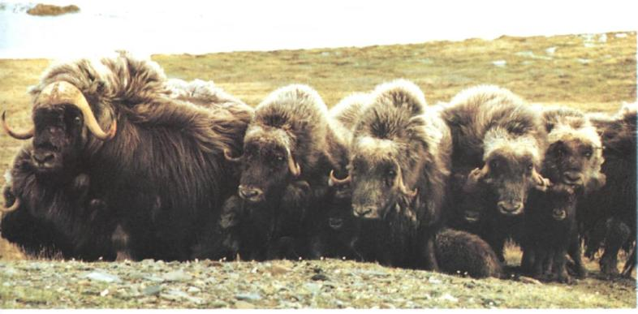
Питается овцебык мхом, лишайником, разнотравьем. Самка приносит 1 теленка раз в два года. Живут стадами, на человека не нападают, единственный враг — волк.

Slide 11
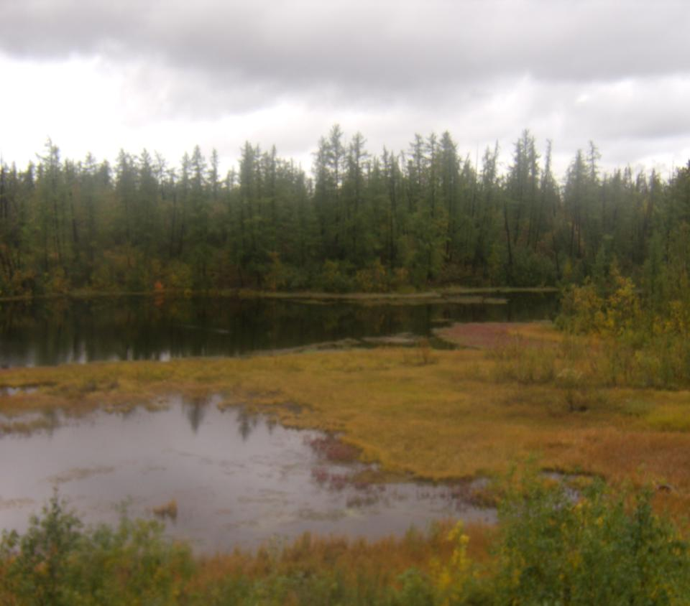
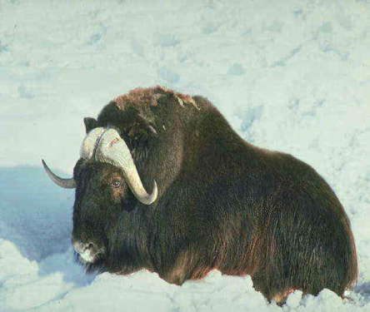
История овцебыков богата событиями. Когда-то они обитали в Старом Свете. Изменением климата оставалось все меньше земель, пригодных для пастбищ овцебыков. Исчезновению животных активно способствовал и человек. К началу 70-х годов двадцатого столетия в мире было всего около 25 тысяч овцебыков. 1974 году на Таймыр
в район речки Бикада были
завезены 10 канадских и 20
американских овцебыков.
Животные прижились и по
приблизительной оценке
численность на Таймыре
превышает 100 голов.

Slide 12
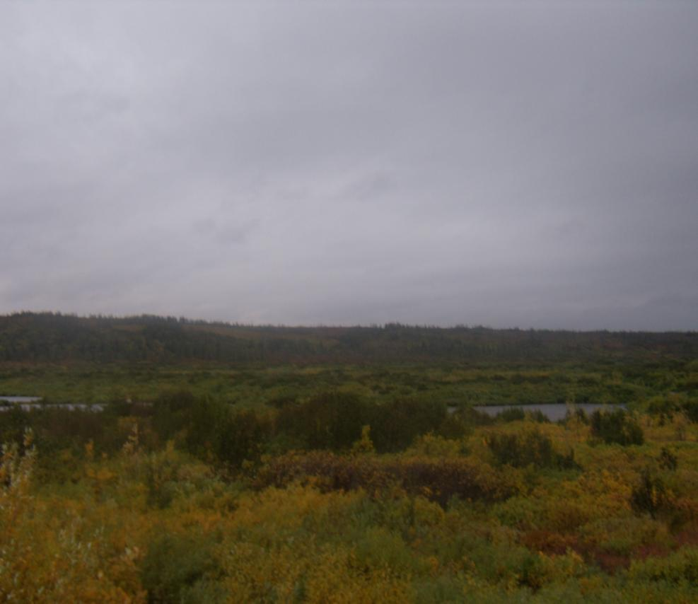
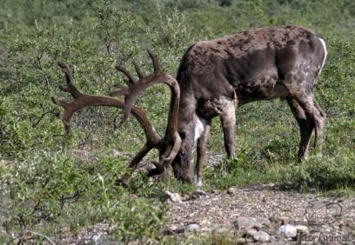
Олень (Rangifer tarandus L.)
На Таймыре самая крупная в России популяция дикого оленя. Олени находятся в постоянном движении, иначе им не прокормиться. В летний период спасаясь от гнуса, уходят далеко на север,
а зимой переходят
в лесотундру.

Slide 13
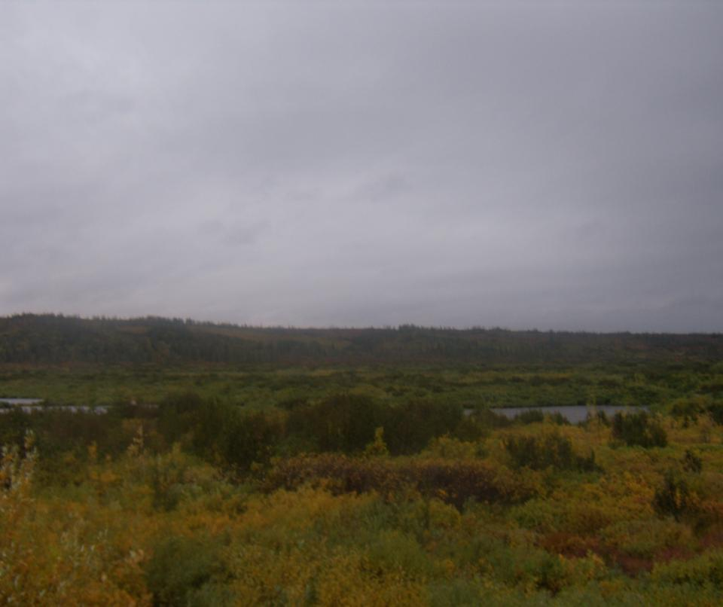
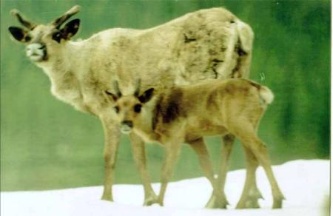
Северный олень прекрасно приспособлен к суровым условиям Заполярья. Мех у них с полыми внутри волосками, зимой кончики волосков как бы разбухают, утолщаются, и мех стан монолитной броней, которую не может пробить холодный ветер. Все внутренние органы покрыты слоем еще одной теплоизоляции — жиром, который нужен для того, чтобы не мерз изнутри, когда олень поедает свою основную пищу — мерзлый ягель.

Slide 14

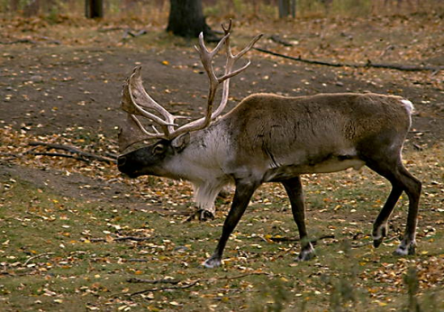
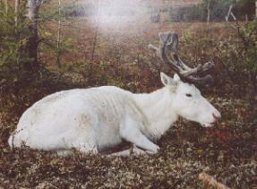
Организм оленя необыкновенно устойчив к недостатку соли и голоду. Когда приходится жить впроголодь, организм оленя расходует резервы, вплоть до того, что «съедает» пятую часть их мышц по весу.

Slide 15
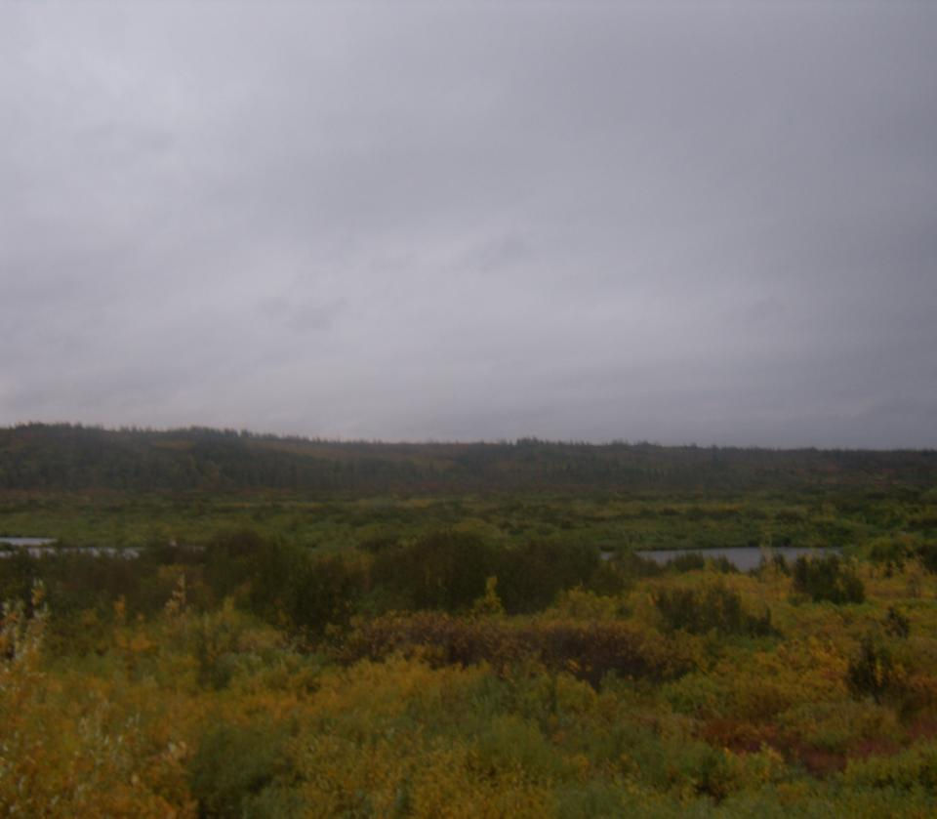
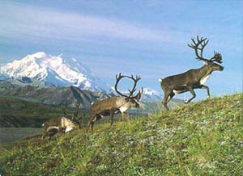
За каждым крупным стадом оленей следует своеобразная «свита». Ближе всех держатся волки. Их иногда называют «пастухами оленей». Практически их жертвой может стать не больной и слабый олень, но и просто отбившийся от стада.

Slide 16
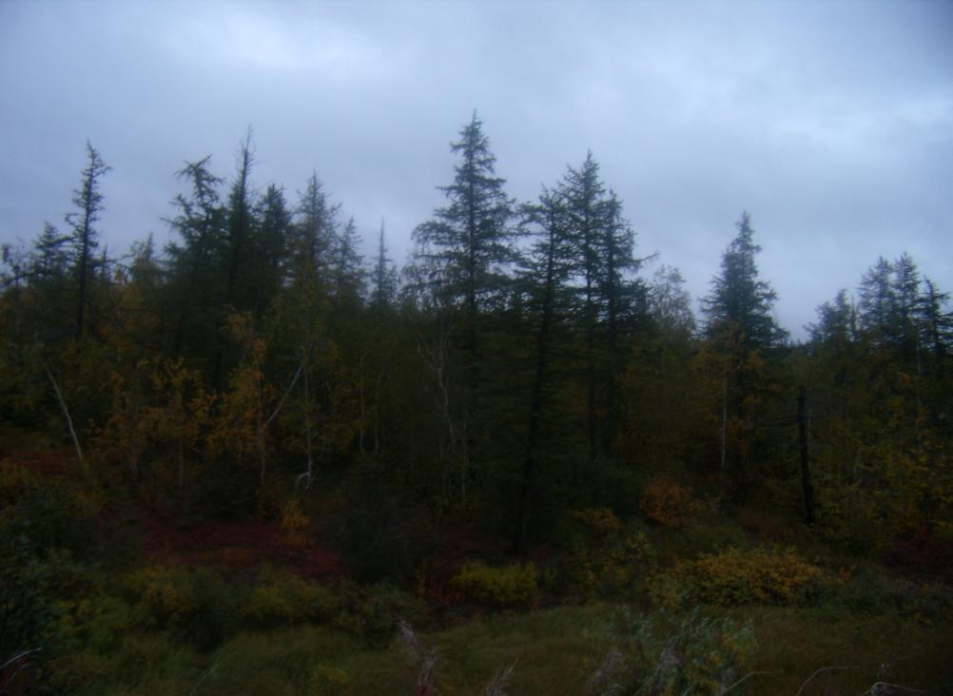
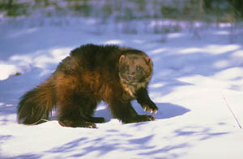
Росомаха (Gulo gulo L.)
Росомаха — один из самых хитрых и осторожных хищников. Она может ограбить продуктовый лабаз, охотничью избушку. Оставаясь невредимой, может вытащить приманку из ловушки или капкана. В погоне за добычей она неутомима. Благодаря своим широким лапам, росомаха не проваливается в рыхлом снегу.

Slide 17
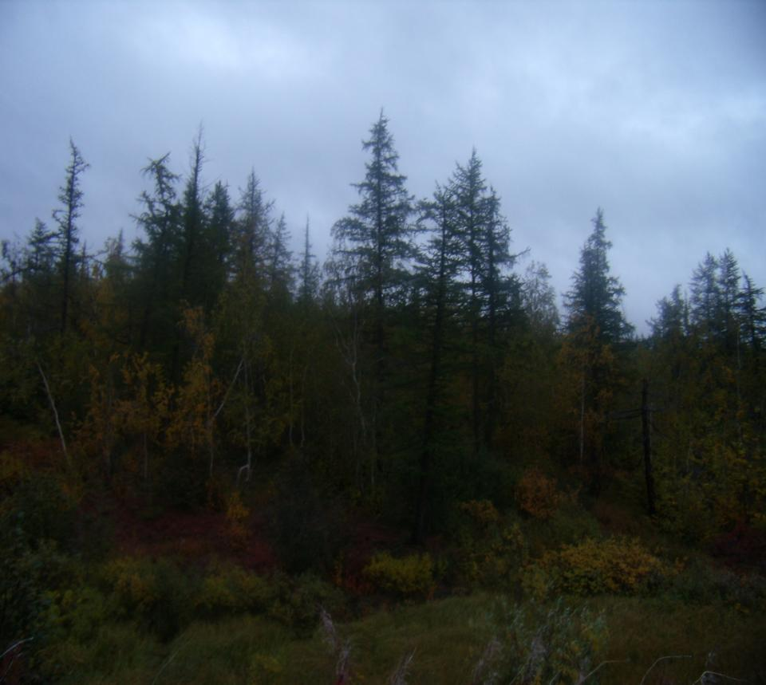
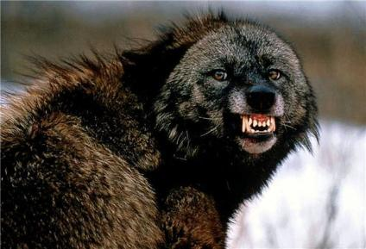
Мех длинный и грубый. Длина тела 70—105 см, вес 10—19 кг. Двигается скачками, несколько боком. В зимнем мехе лапы сильно опушены. Следы яйцевидной формы, величиной с ладонь взрослого человека с хорошо заметными следами когтей. Хорошо лазает на деревья и по скалам, иногда спускается вниз головой, но никогда не прыгает с дерева на дерево!

Slide 18

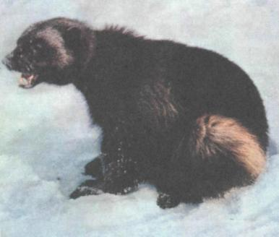
Очень подвижна.
За сутки зимой проходит от 8 до 45 км. Может без отдыха пройти до 70 км. Живет она в одиночку, строго соблюдает разграничение владений и, благодаря своим 38 острым, как клинки, зубам, никого не боится.

Slide 19
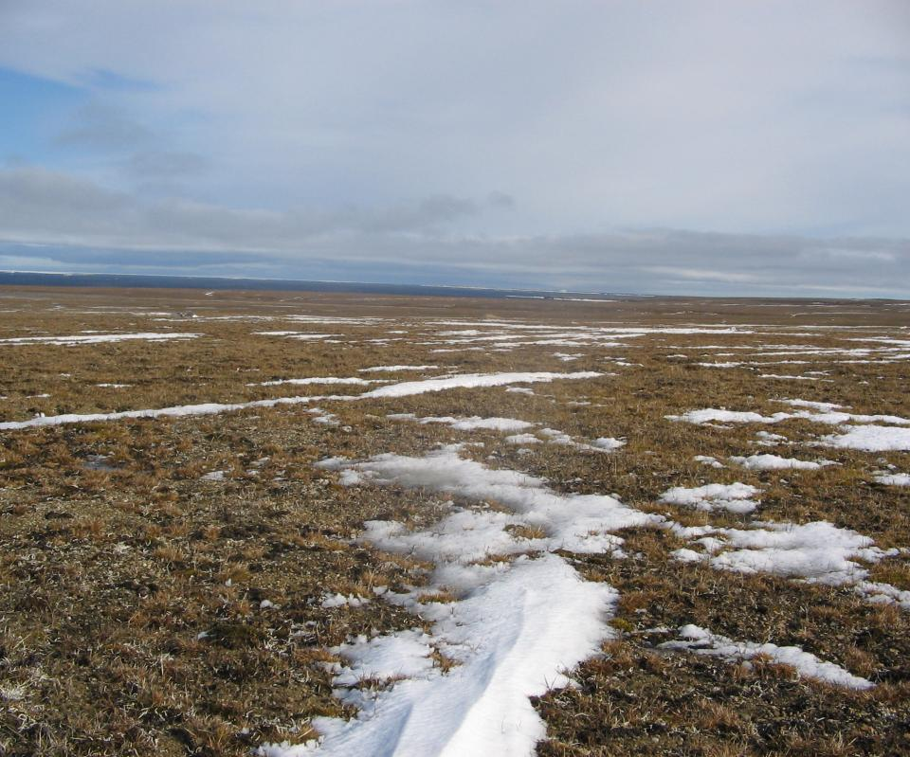
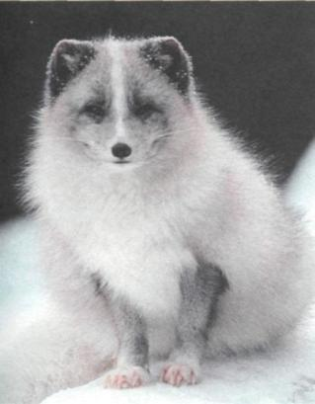
Песец (Alopex lagopus L.)
Песец — главный пушной зверь на Таймыре. Среднее количество зверьков составляет 30-50 тысяч, в сезоны пиковой численности оно достигает 400 тысяч.
Его тело покрыто густым шелковистым мехом вплоть до коготков и кончика носа.

Slide 20

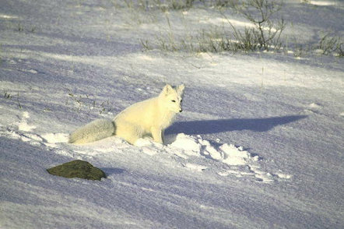
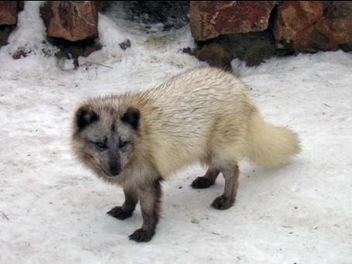
Родина песца — тундровые просторы. Куда бы не уходил песец — на льды Северного Ледовитого океана или в тайгу — врожденные инстинкты возвращают его обратно в тундру. Только здесь он продолжает род. Осенью песцы начинают мигрировать по тундре. Известны случаи, когда окольцованный на Ямале песец был пойман через год на Аляске, это только по прямой около 5000 км.

Slide 21

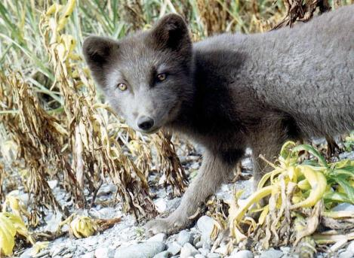
Зимой довольствуются скудным рационом — редкие куропатки, остатки пиршеств крупных хищников, лемминги.
У песцов выражен каннибализм, особенно в голодные сезоны. Попавших в самоловы собратья съедают при первой же возможности.

Slide 22
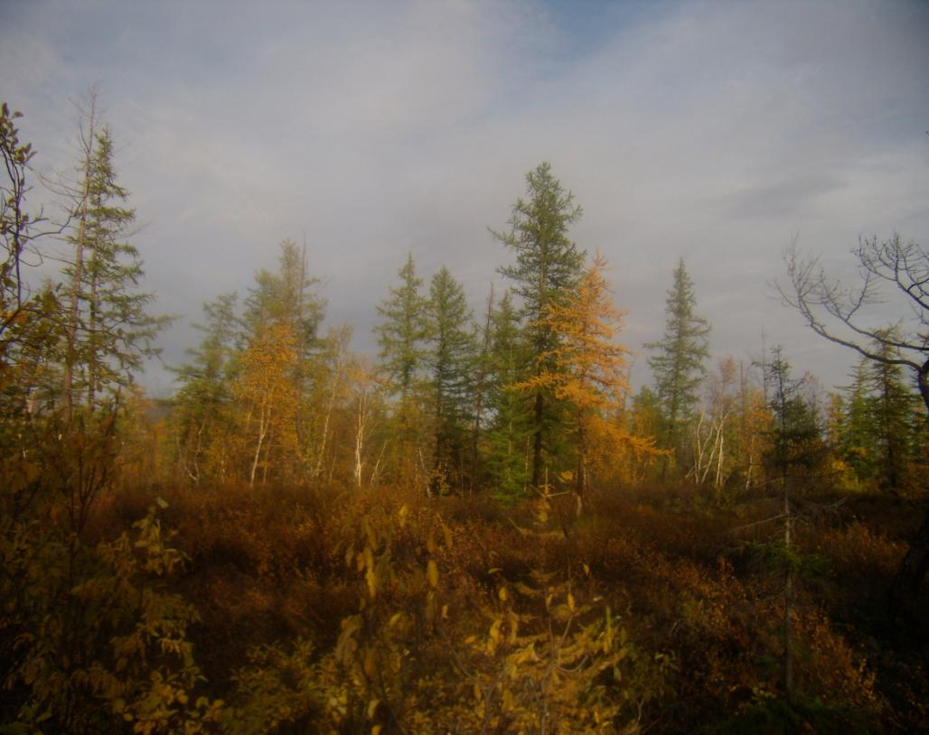
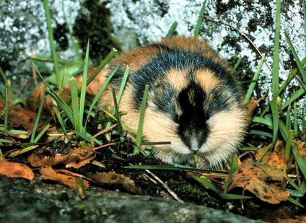
Лемминг (Myopus schisticolor Lill).
Мелкий зверек с коротким хвостом. Длина тела 90—129 мм, хвост 12—20 мм. Верх буровато-коричневый с рыжим, низ черновато-серый. Хвост двухцветный — сверху темный, снизу светлый. Уши маленькие, почти не видны из шерсти. Коготь на крайнем внутреннем пальце передних лап плоский.

Slide 23

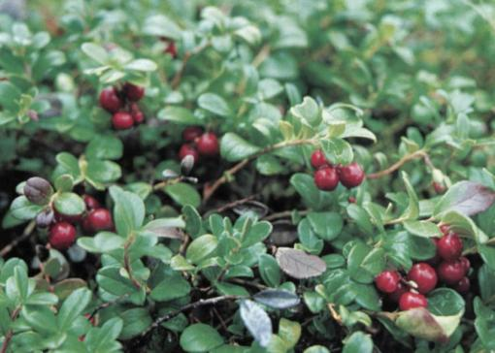
Всю зиму лемминги живут под снегом, где температура воздуха даже в сильные морозы не опускается ниже минус 5-7 градусов. Остальное время они проводят в подповерхностных грунтовых норах.
Под снегом прокладывают многочисленные ходы в поисках брусники, семян трав. Летний
корм — осока, побеги карликовых ив.

Slide 24

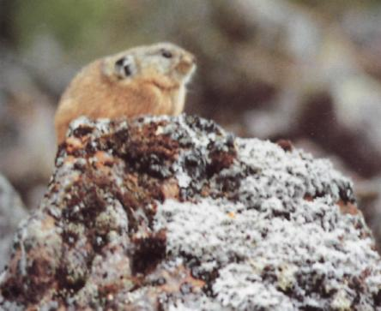
Лемминг отчаянно сопротивляется любому врагу, поэтому гренландские эскимосы недаром бесстрашном человеке говорят: «Смел, как лемминг!».

Slide 25
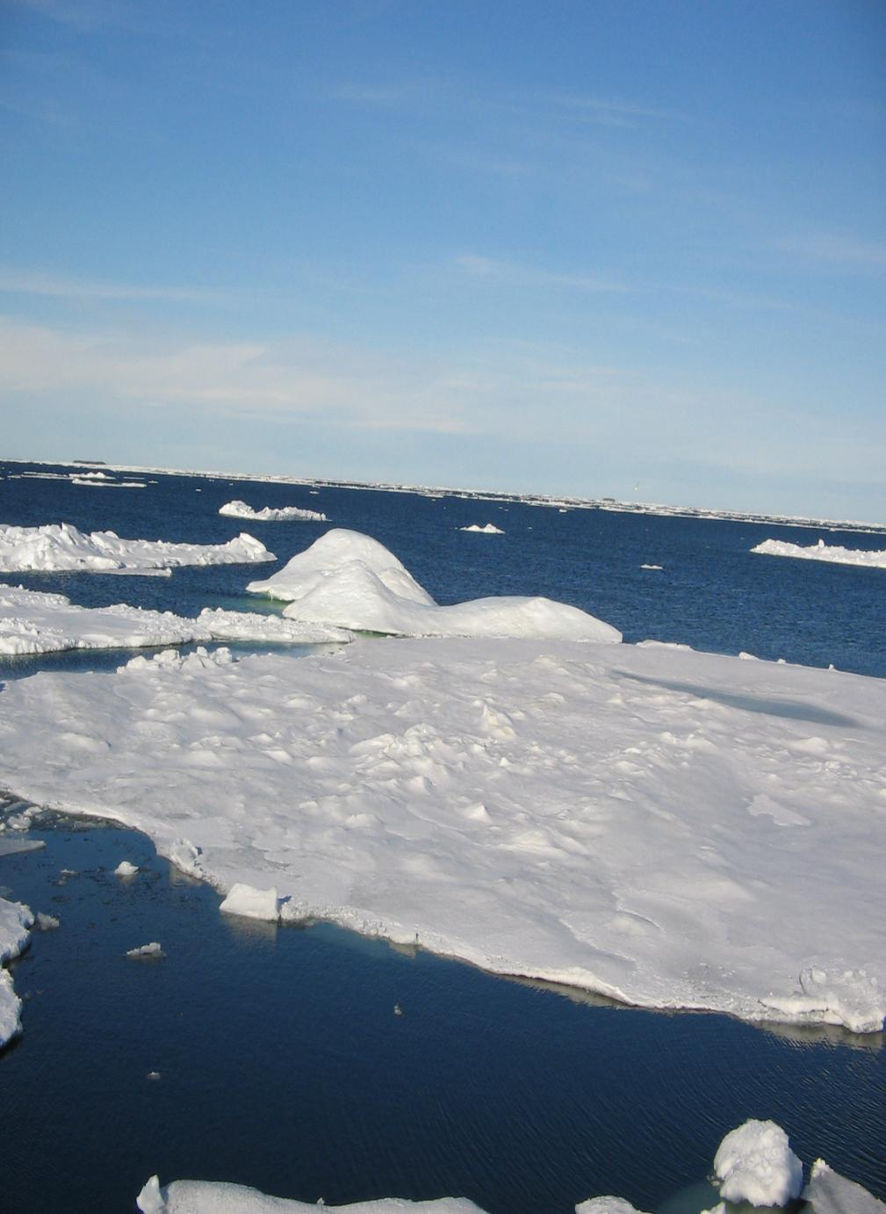
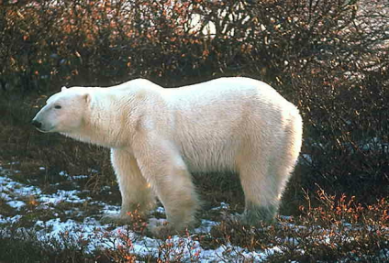
Белый медведь
(Ursus maritimus Phipps).
Обитатель арктической зоны. Крупный зверь, достигающий веса 600—800 кг. Во всей Арктике в настоящее время насчитывается всего около 10-15 тыс. белых медведей, из них в России — 5-7 тыс. Обычный вес самцов -до 500, самок - до 350 кг. В крае встречается во льдах полярного океана, на островах Северной Земли
и по арктическим
побережьям Таймыра.

Slide 26

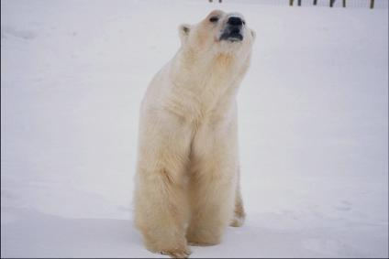
В большинстве случаев это кочующие звери. О былом обилии медведей говорить не приходится. На побережьях Таймыра сейчас нигде нет таких мест, где за год можно было бы встретить более десяти зверей. По последним сведениям, на севере и востоке Таймыра залегает в берлоги не менее 20-30 медведиц.

Slide 27

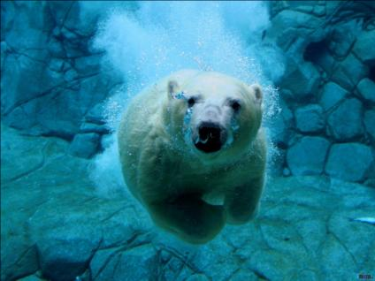
Белый медведь — типичный обитатель ледяных полей полярного бассейна. С сушей связан мало. Быстро плавает (до 6,5 км в час), хорошо ныряет и может пробыть под водой до 2 минут. Прыгает на лед с 4-х метровой, а в воду — с 6 –ти метровой высоты.
Ходит не быстро, но при беге развивает скорость до 8—15 км в час и нередко догоняет убегающего человека.
Долго бежать не может, выдыхается через 5—10 км.
Превосходно развито обоняние. Слух и зрение хорошие.

Slide 28


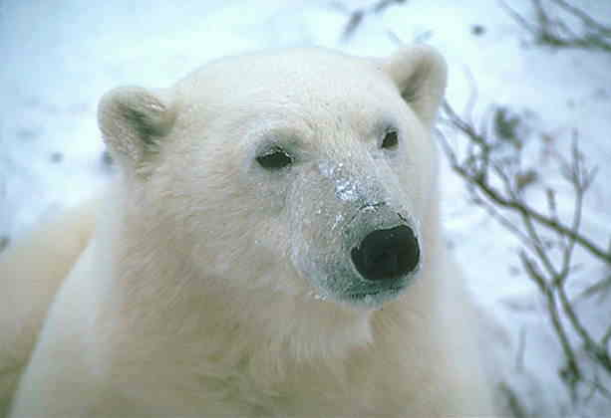
Беременные самки ложатся в снежные берлоги на 160-170 дней и выходят из них в конце апреля. Есть сведения о том, что и самцы на короткий срок залегают в берлоги. Медвежата родятся в феврале-марте. Медвежата в возрасте 60 дней весят 6-7 кг, а в 8 месяцев - около 60 кг. В помете два, реже один, очень редко 3- 4 медвежонка.

Slide 29

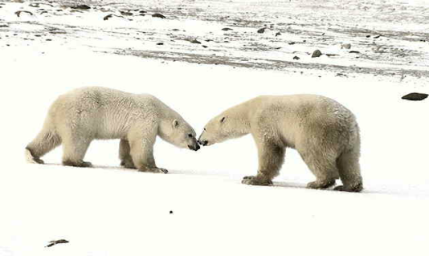
Основная пища — нерпа, реже морской заяц. Медведи широко кочуют с плавучими льдами в поисках пищи.
Неспровоцированные случаи нападения белых медведей на людей крайне редки, а для Таймыра они неизвестны.

Slide 30
Млекопитающие полуострова Таймыр.
Отряд Парнокопытные
Овцебык
Северный олень
Отряд Хищные
Росомаха
Песец
Белый медведь
Отряд Грызуны
Лемминг

Slide 31
Домашнее задание
Повторить § 31-35
Успехов в изучении биологии !!!

